Slide 1
INGENIERÍA EN COMERCIO EXTERIOR Y NEGOCIOS INTERNACIONALES
“IMPLEMENTACIÓN Y DISEÑO DE UNA ESTRATEGIA GLOBAL PARA GENERAR NEGOCIOS INTERNACIONALES EN EL SECTOR CALZADO DEL CANTÓN AMBATO – PROVINCIA DE TUNGURAHUA: cASO EMPRESA mARJORIE”
MONSERRATH PROAÑO ALTAMIRANO
MARZO 2013

Slide 2
CALZADO ECUATORIANO
SALVAGUARDAS HAN LOGRADO ESTABILIZAR LA INDUSTRIA
TUNGURAHUA CONCENTRA LA MAYOR PRODUCCIÓN

Slide 3
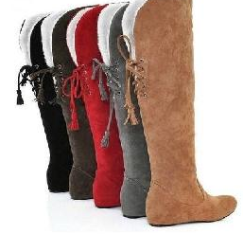
EMPRESA MARJORIE
Actividad Industrial: elaboración de calzado femenino tanto casual como formal de cuero de altísima calidad y de materiales sintéticos.
Misión: Elaborar calzado que cumpla todos los requerimientos y estándares de calidad, para alcanzar una consolidación de la empresa a nivel internacional.
Visión: Para el año 2015, traspasar fronteras en la comercialización de las botas para dama, con productos de moda y calidad y estar posicionados en la mente de los clientes a nivel nacional e internacional.
Proyección a nivel internacional: “Marjorie”, se ha posicionado en el mercado nacional y ha abastecido la demanda del país, razón por la cual ha decidido establecerse en el extranjero.

Slide 4
MARCO LEGAL
Constitución de la República del Ecuador
Código Orgánico de la Producción, Comercio e Inversiones
Plan Nacional de Desarrollo para el Buen Vivir

Slide 5
PAÍSES SELECCIONADOS
COLOMBIA
ESTADOS UNIDOS
COSTA RICA
CHILE
URUGUAY
PANAMÁ
FRANCIA
ESPAÑA

Slide 6
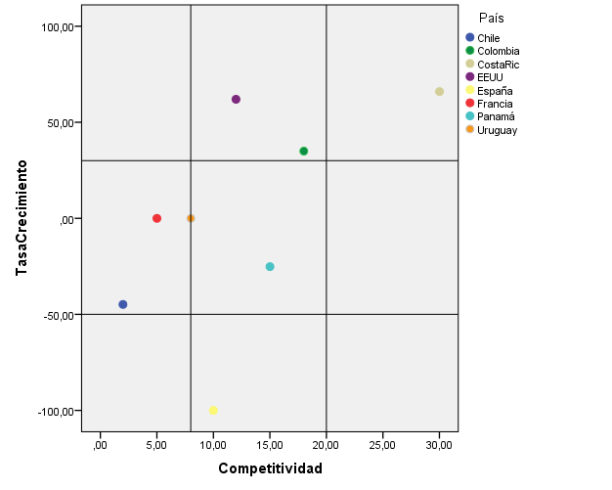
MATRIZ MULTICRITERIOS

Slide 7
PAÍS META-COSTA RICA
El calzado ecuatoriano es muy aceptado en Costa Rica
Experiencia de otros productores ecuatorianos que han exportado

Slide 8
PAÍS META-COSTA RICA
Población: INEC de Costa Rica, indicó que grupo poblacional entre 20 y 30 años de edad creció, variaciones de patrones de consumo.
PIB per cápita: $8.647 USD (2011), el más alto dentro de la región centroamericana. Atractivo para las exportaciones de calzado ecuatoriano.
Importaciones: partida 6403 representan el 31% del total de importaciones de mercaderías del capítulo 64
Exportaciones: se determinó que las exportaciones realizadas en el subsector calzado se producen por devoluciones por compras previas, mas no por mayor producción. Panamá y China mayores volúmenes.

Slide 9
BARRERAS COMERCIALES
Normas no arancelarias basadas en las normas de la OMC
Régimen liberal de acceso a los mercados.
No restricción a importación de calzado
No se aplican:
Cuotas
Normas técnicas
Licencias

Slide 10
ESTRUCTURA ARANCELARIA
Sistema Arancelario Centroamericano que adoptó el Sistema Armonizado Internacional de capítulos, partidas y subpartidas.
Arancel aplicable 14%
IVA 13%

Slide 11
PERFIL DEL CONSUMIDOR
CARACTERÍSTICAS | DESCRIPCIÓN
Frecuencia de compra | Cada 2 meses
Preferencia | Calzado importado
Tendencias | Internacionales Mayor poder adquisitivo: no precio Menor poder adquisitivo: precios
Producción nacional | No tiene mucha acogida

Slide 12
CREACIÓN DEL VALOR
LIDERAZGO DE COSTOS
VARIABLES
Costo materias primas y materiales.
Economías de escala
Diseño de productos
Técnicas de producción
Técnicas de aprendizaje

Slide 13
CREACIÓN DEL VALOR
cadena DE VALOR
Logística Interna
Clasificación Insumos
Producción
Marketing
Venta
Servicio Postventa

Slide 14
ESTRATEGIAS DE LOS NEGOCIOS INTERNACIONALES
Estrategia internacional
Explotar las competencias centrales expandiéndose de forma oportuna en mercados extranjeros
Se basa en subsidiarias locales en cada país que administran los negocios de acuerdo con las instrucciones recibidas de la empresa matriz.
Las subsidiarias tienen la libertad para adaptar los productos a las condiciones locales, así como para establecer algunas operaciones de ensamblaje o programas de promoción
El control final está en manos de directivos de las oficinas centrales que creen conocer mejor la base y posible extensión de las competencias centrales de la empresa

Slide 15
ESTRATEGIAS DE LOS NEGOCIOS INTERNACIONALES
Estrategia multidoméstica
Permite a cada una de las operaciones en otros países actuar con relativa independencia
Las subsidiarias de la empresa tienen facultades en sus respectivos mercados locales para diseñar, fabricar y comercializar productos que responden directamente a las preferencias de los clientes locales.
La fuerza de una estrategia multinacional es que se adapta a las circunstancias del país anfitrión
Las empresas que aplican una estrategia multidoméstica diseñan una cadena de valor que permite a las operaciones de cada país discrecionalidad para responder al entorno local cultural, jurídico, político y económico.

Slide 16
ESTRATEGIAS DE LOS NEGOCIOS INTERNACIONALES
Estrategia global
Mediante una estrategia global la empresa decide maximizar la integración
La empresa fabrica y comercializa un producto estandarizado.
Las empresas que adoptan la estrategia global ven el mundo como un solo mercado y suponen que no existen diferencias entre países con respecto a los gustos y preferencias de los consumidores, o si las hay, que los consumidores sacrificarán dichos gustos y preferencias si se les brinda la oportunidad de comprar un producto de relativamente más alta calidad a un precio menor.

Slide 17
ESTRATEGIA de exportación
Conocer línea de productos a exportar de acuerdo a las necesidades del consumidor
Preparar el producto para el mercado
Aprender sobre la competencia en el mercado extranjero
Impulsar la imagen de la marca
Determinar los mejores medios para la logística.

Slide 18
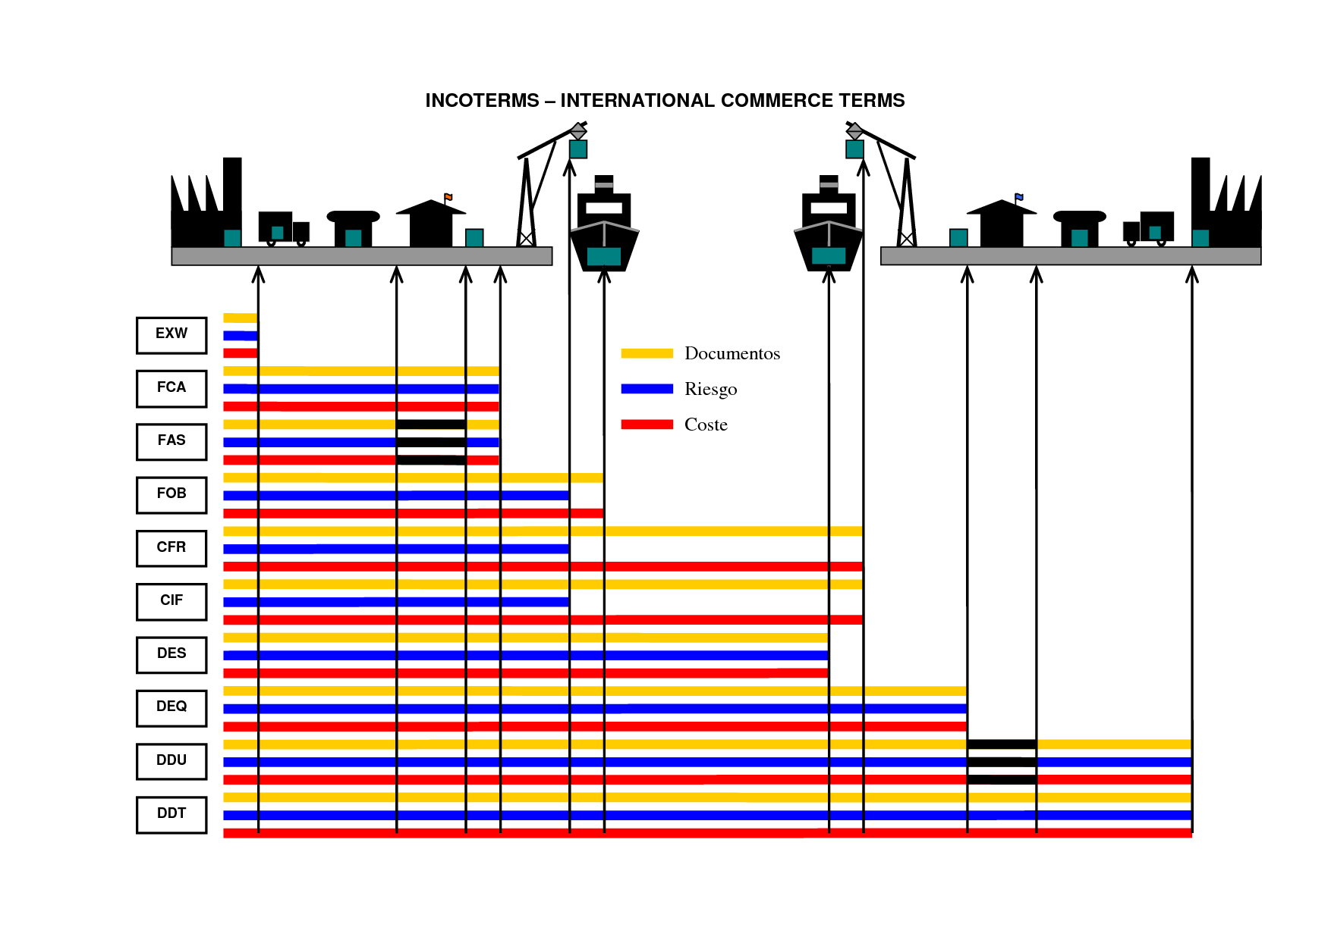
ESTRATEGIA de exportación
Término de negociación (incoterm)

Slide 19
ESTRATEGIA de exportación
CONSORCIO de exportación
Consorcio de Promoción
Tiene como objetivo potenciar la imagen individual bajo la marca colectiva del consorcio
No se pierde la marca propia
Consorcio de Ventas
Asociación de varias empresas unifican esfuerzos para brindar a los distintos mercados un producto de calidad con marca ecuatoriana
Facilitan el acceso a los mercados extranjeros

Slide 20
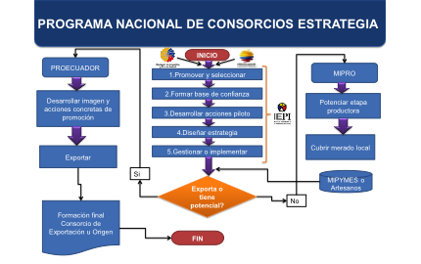

Slide 21
ESTRATEGIA de exportación
Proceso de exportación
Registro como OCE (ECUAPASS)
Transmisión de la DAE y documentos electrónicos
Ingreso a Zona Primaria
Embarque y proceso de verificación

Slide 23
ESTRUCTURA ORGANIZACIONAL
GERENCIA GENERAL
PRODUCCIÓN
MARKETING Y VENTAS
ADMINISTRATIVO-FINANCIERO
COMERCIO EXTERIOR
Planta Productora
Promoción y Marketing
EXPORTACIONES
Talento Humano
Control de producción
MARKETING INTERNACIONAL
Contabilidad
Ventas
LOGÍSTICA INTERNACIONAL
Atención al cliente
VENTAS EN EL EXTERIOR
I
IMPORTACIONES
Servicio Postventa

Slide 24
Sistemas de coordinación
Implementación de Negocios Internacionales obliga a los sistemas de coordinación a trasladar sus esfuerzos hacia las operaciones internacionales
Coordinación por pedido
Coordinación por proceso
Coordinación por traslado
1
2
3

Slide 25
RONDA DE NEGOCIOS
VENTAJAS
Permitir el ingreso al circuito exportador de las empresas que no cuenten con los recursos necesarios para realizar la promoción de sus productos.
Reducir los costos del contacto para todos los involucrados en las acciones de promoción de las exportaciones.
ETAPAS
PRE-RONDA
DURANTE LA RONDA
Posibilitar a los compradores extranjeros conocer in situ las mercancías.
Aprovechamiento de las posibilidades comerciales.
POST-RONDA

Slide 26
Medición de los resultados
Qué permite detectar?
Impacto de la ronda de negocios en el mediano y largo plazo dentro del sector.
Contribución al comercio exterior y derrame sobre las empresas ambateñas
Herramientas:
Encuestas
Bases de datos
Catálogos de productos
Tipos de encuestas
Encuestas empresas internacionales
Encuestas empresas nacionales

Slide 27
POLÍTICA DE PRECIOS
PRODUCTO | COSTO TOTAL UNITARIO | % precios | PRECIO
Bota Formal | 21,86 | 40% | 30,61
Media Bota Formal | 21,86 | 40% | 30,61
Bota Casual | 21,86 | 45% | 31,70
Botín Casual | 21,86 | 50% | 32,80

Slide 28
Manejo de costos / FLUJO DE CAJA
INGRESOS
 | T0 | 2013 | 2014 | 2015 | 2016 | 2017
CANTIDAD TOTAL DE PARES DE ZAPATOS | 1.850 | 2.035 | 2.239 | 2.462 | 2.709 | 2.979
Bota Formal | 550 | 605 | 666 | 732 | 805 | 886
∆ (incremento) ∆= 10% | 1,10
Precio de Venta | 30,61 | 33,67 | 37,04 | 40,74 | 44,82 | 49,30
Inflación | 1,10
 |  | 20.370,51 | 24.648,32 | 29.824,47 | 36.087,60 | 43.666,00
Media Bota Formal | 650 | 715 | 787 | 865 | 952 | 1.047
∆ (incremento) ∆= 10% | 1,10
Precio de Venta | 30,61 | 33,67 | 37,04 | 40,74 | 44,82 | 49,30
Inflación | 1,10
 |  | 24.074,24 | 29.129,83 | 35.247,10 | 42.648,99 | 51.605,27
Bota Casual | 250 | 275 | 303 | 333 | 366 | 403
∆ (incremento) ∆=10% | 1,10
Precio de Venta | 31,70 | 34,87 | 38,36 | 42,20 | 46,42 | 51,06
Inflación | 1,10
 |  | 9.590,01 | 11.603,92 | 14.040,74 | 16.989,29 | 20.557,05
Botín Casual | 400 | 440 | 484 | 532 | 586 | 644
∆ (incremento) ∆= 10% | 1,10
Precio de Venta | 32,80 | 36,08 | 39,68 | 43,65 | 48,02 | 52,82
Inflación | 1,10
 |  | 15.873,13 | 19.206,48 | 23.239,84 | 28.120,21 | 34.025,46
INGRESO TOTAL |  | 69.907,89 | 84.588,55 | 102.352,15 | 123.846,10 | 149.853,78

Slide 29
FLUJO DE CAJA/valor presente
VALOR PRESENTE
PERIODOS | FLUJOS | TASAS | VALOR PRESENTE
0 | -74.301,00 | 16%
1 | 29.459,84 | 0 | 25.396,42
2 | 41.381,37 | 0 | 30.753,10
3 | 55.961,54 | 0 | 35.852,19
4 | 73.768,24 | 0 | 40.741,54
5 | 95.489,22 | 0 | 45.463,66
TOTAL | 0,00 | 0,00 | 178.206,92
 |  | RENTABILIDAD | 103.905,92

Slide 30
Periodo de recuperación anual
PERIODO DE RECUPERACION ANUAL
PERIODOS | FLUJOS
0 | -74.301,00
1 | 29.459,84 | 29459,84
2 | 41.381,37 | 70841,22 | SEGUNDO AÑO
3 | 55.961,54
4 | 73.768,24
5 | 95.489,22
TOTAL | 221.759,22

Slide 31
EVALUACIÓN FINANCIERA

Slide 32
Gama cromática – logotipo
“Monotype Corsiva”

Slide 33
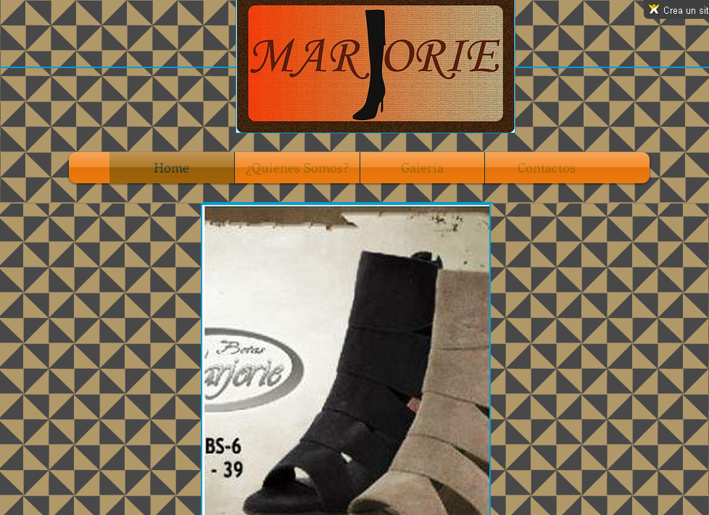
Página web
http://paginadesigno.wix.com/marjorie

Slide 34
Empaque y embalaje
Medidas: 31x18x11,5
l x a x h
6000
0,31x0,18x0,115 = 0,0000010695
6000
3x4x8= 96
24x96= 2304 cajas de pares de zapatos

Slide 35
Conclusiones
La participación activa de los pequeños y medianos productores en los negocios internacionales permite elevar las oportunidades de crecimiento por medio de la expansión hacia los mercados extranjeros.
Como resultado de la selección de los países, se ha establecido que Costa Rica es el mercado más opcionado para realizar las primeras operaciones de comercio exterior por las múltiples ventajas que ofrece este país.
La creación de un departamento de comercio exterior dentro de la empresa permitirá descentralizar el poder, pues la persona que se encuentre a cargo de esta dependencia tendrá una participación mayoritaria en la toma de decisiones relacionadas al manejo de los negocios que se realicen con otros países.

Slide 36
RECOMENDACIONES
Aprovechar las oportunidades que ofrece el estado actualmente para la exportación de productos, pues a través de instituciones especializadas como el MIPRO y PROECUADOR se canalizan distintos programas que permiten promocionar el producto ecuatoriano en el extranjero previo a la inserción del mismo.
Realizar capacitaciones constantes para las personas que trabajen en el departamento de comercio exterior, puesto que por los efectos de la globalización los mercados están en constante cambio y es necesario que los actores se involucren y conozcan sobre las nuevas tendencias a nivel internacional.
Mantener una base de datos con empresas con la cuales se podrían establecer alianzas para que funcionen como distribuidores oficiales en los países en los cuales se pretende incursionar.
Explotar al máximo el marketing operativo para proyectar la mejor imagen y posicionar el producto y la marca en la mente del consumidor.

